Slide 1
FirebaseUI 로그인 구현
[Version]
2019-11-25 v0.1
2019-12-05 v0.2
[History]
수정일 | 내역 | 작성자
2019.12.05 | FirebaseUI 상세 튜토리얼 삽입 | 조하늘
2019.11.25 | FirebaseUI 로그인 구현 작성 | 조하늘

Slide 2

FirebaseUI를 이용한 구글, 페이스북, 이메일 로그인 구현
칠판시간
Vue Router 네비게이션 가드란?
네비게이션 가드란 네비게이션을 보호하는 데 사용하는 기술을 의미합니다. 사용자의 인증 정보에 따라 다른 페이지를 보여주거나 메인 화면으로 이동하는 등, 페이지 접근을 제어하는 데 주로 사용합니다.
페이지 접근 요청
ex) http://기본 URL/profile, http://기본 URL/cart
ex) http://기본 URL, http://기본 URL/about
네비게이션 가드 동작
user == true
guest == true
로그인한 사용자만 접근할 수 있는 페이지
ex) 내 계정 정보보기, 주문내역 확인하기 등
로그인 하지 않아도 되는 페이지
ex) 메인 화면, 사이트 소개, 방명록 등

Slide 3
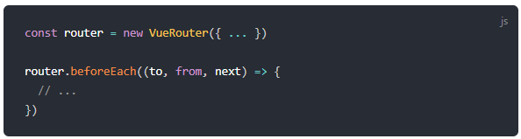


FirebaseUI를 이용한 구글, 페이스북, 이메일 로그인 구현
칠판시간
Vue Router 네비게이션 가드 종류
네비게이션 가드를 사용하는 방법에는 크게 전역 가드, 라우트 별 가드, 컴포넌트 내부 가드 3가지가 있습니다.
모든 가드는 to, from, next 파라미터를 받고, next() 함수가 호출되기 전까지 to(이동할 url)로의 화면 전환이 일어나지 않습니다.
[참고 URL] https://router.vuejs.org/kr/guide/advanced/navigation-guards.html
이동할 URL 정보가 담긴 라우트 객체
to에서 지정한 URL로 이동할 때 반드시 호출해야 하는 함수
next 함수의 파라미터에 따라 액션이 달라집니다.
현재 URL 정보가 담긴 라우트 객체

Slide 4
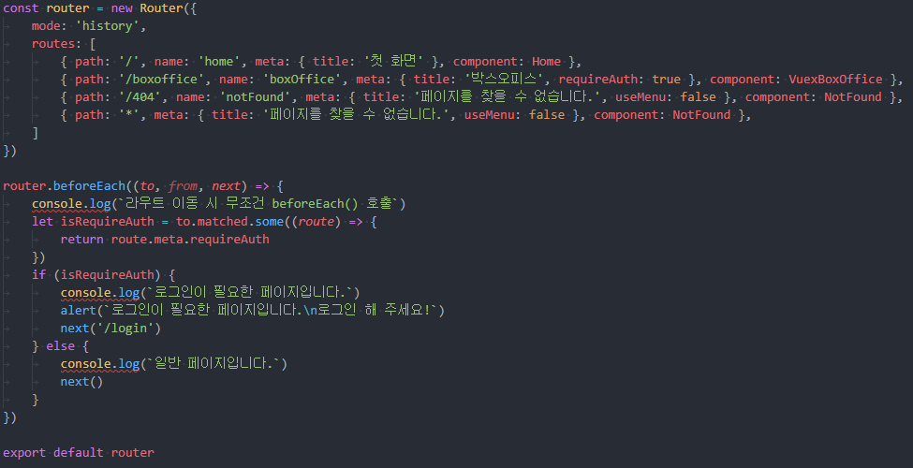
FirebaseUI를 이용한 구글, 페이스북, 이메일 로그인 구현
칠판시간
Vue Router 네비게이션 가드_전역 가드
전역 가드는 beforeEach() API를 사용하며, 라우트가 변경될 때마다 호출됩니다.
네비게이션 가드가 호출되면 모든 라우팅이 대기 상태가 됩니다.
원하는 URL로 이동하려면 반드시 next 함수를 호출해야 합니다.
배열 메서드 some을 이용, 자식부터 부모 라우트를 순회하면서 requireAuth값이 true인 경우를 하나라도 발견하면 if문을 통과, 로그인 페이지로 이동하게 합니다.

Slide 5
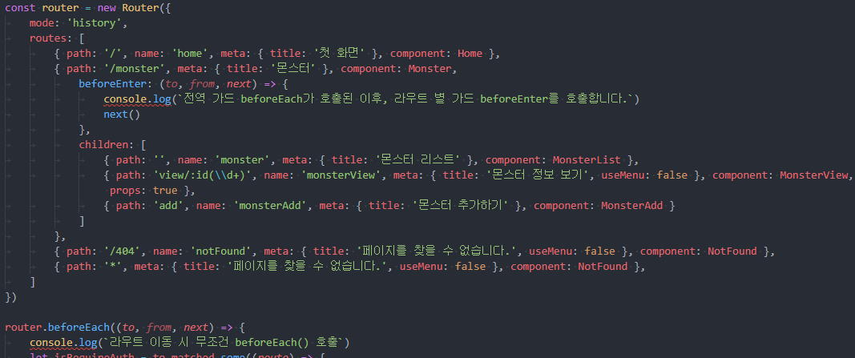

FirebaseUI를 이용한 구글, 페이스북, 이메일 로그인 구현
칠판시간
Vue Router 네비게이션 가드_라우트 별 가드
라우트 별 가드는 전역 가드와 동일한 기능을 수행합니다.
다만, routes 배열 안의 특정 라우트에 관해 beforeEnter()를 정의합니다. (beforeEach가 아닌 beforeEnter임에 주의)
http://기본 URL/monster로 접근 시, 네비게이션 가드 호출
전역 가드와 라우트 별 가드가 동시에 설정되어 있으면beforeEach가 먼저 호출되고 라우트 별 가드가 호출됩니다.

Slide 6
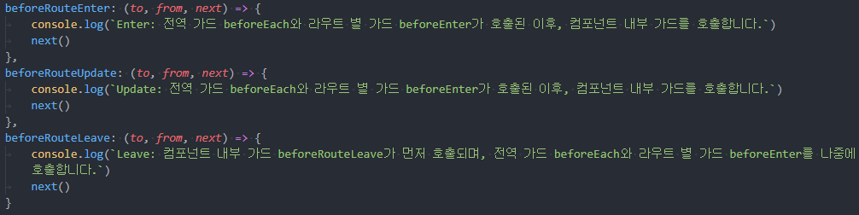
FirebaseUI를 이용한 구글, 페이스북, 이메일 로그인 구현
칠판시간
Vue Router 네비게이션 가드_컴포넌트 내부 가드
컴포넌트 내부 가드는 routes 배열 안의 각 라우트 component 속성에 정의된 파일(.vue)을 바탕으로 동작합니다.
beforeRouteEnter, beforeRouteUpdate, beforeRouteLeave 세 가지 메서드가 있습니다.
Enter에서는 this 접근 불가, Update/Leave에서는 this 키워드로 컴포넌트에 접근할 수 있습니다.
컴포넌트 내부 가드 | 특징
beforeRouteEnter(to, from, next) | 컴포넌트가 화면에 표시되기 전에 실행됩니다. (this 접근 불가)
beforeRouteUpdate(to, from, next) | 같은 부모 라우트에서 URL이 변경될 때 실행됩니다. (this 접근 가능)
beforeRouteLeave(to, from, next) | 새 URL로 변경되어 컴포넌트가 사라지기 직전 실행됩니다. (this 접근 가능) 주로 사용자가 저장하지 않은 내용을 두고 실수로 페이지를 전환하는 것을 방지하는 데 사용합니다.

Slide 7
FirebaseUI를 이용한 구글, 페이스북, 이메일 로그인 구현
칠판시간
Vue Router 네비게이션 가드_next 함수
네비게이션 가드의 next 함수는 파라미터에 따라 액션이 달라집니다.
파라미터 없이 next 함수를 그대로 호출하면 이동할 URL(to에 담긴 정보)로 페이지가 전환됩니다.
next 함수 파라미터 | 파라미터에 따른 동작
next() | 이동할 URL(to에 담긴 정보)로 페이지가 전환됩니다.
next(false) | 현재 네비게이션을 중단하고 from에 담긴 정보로 URL이 재설정됩니다.
next('/') 또는 next({ path: '/' }) | 다른 위치(여기서는 최상위 페이지)로 페이지가 전환됩니다.
next(error) | router.onError()를 이용해 등록된 콜백 함수에 에러가 전달됩니다. 주로 디버깅할 때 사용하며, 실무에서는 별도의 404 URL로 페이지를 전환하므로 잘 사용하지 않습니다.

Slide 8
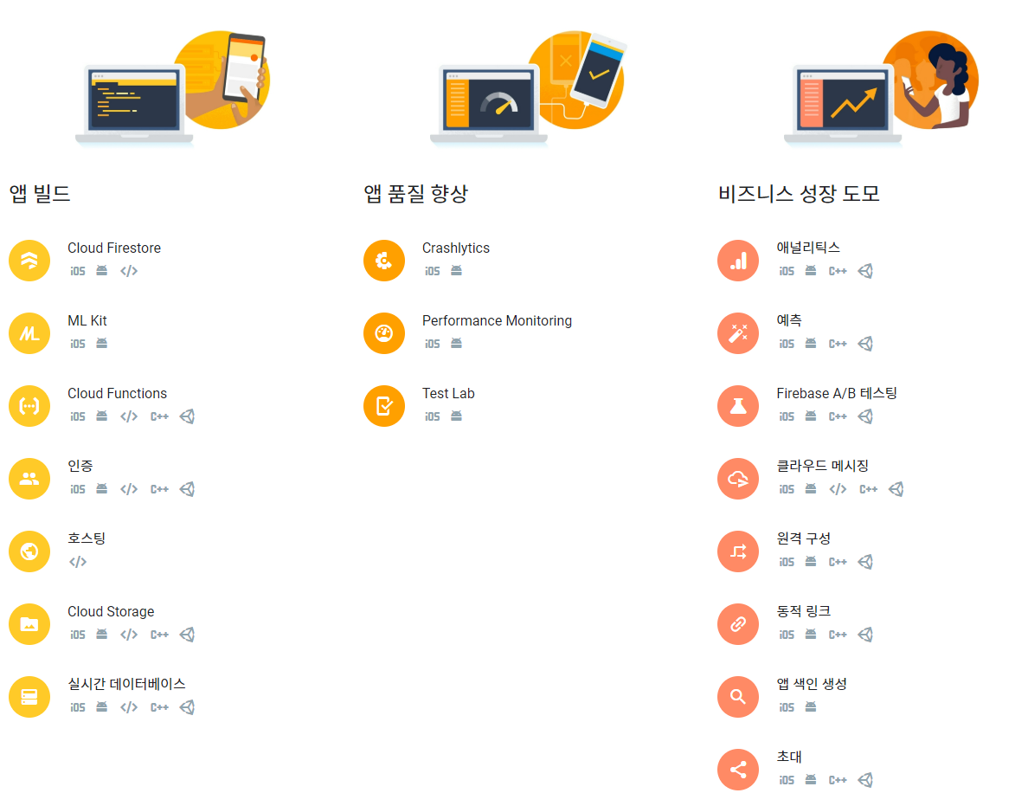

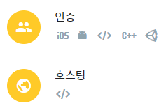
FirebaseUI를 이용한 구글, 페이스북, 이메일 로그인 구현
칠판시간
Firebase란?
Firebase란 구글에서 제공하는 모바일, 웹 애플리케이션 개발 플랫폼을 의미합니다.
사용자 정보나 게시글 등의 데이터를 저장하고 불러올 수 있는 Firestore부터 이미지, 동영상 등 정적 리소스를 저장할 수 있는 Storage, 페이스북 또는 이메일 로그인을 보다 쉽게 구현할 수 있는 FirebaseUI 등을 제공합니다.

Slide 9
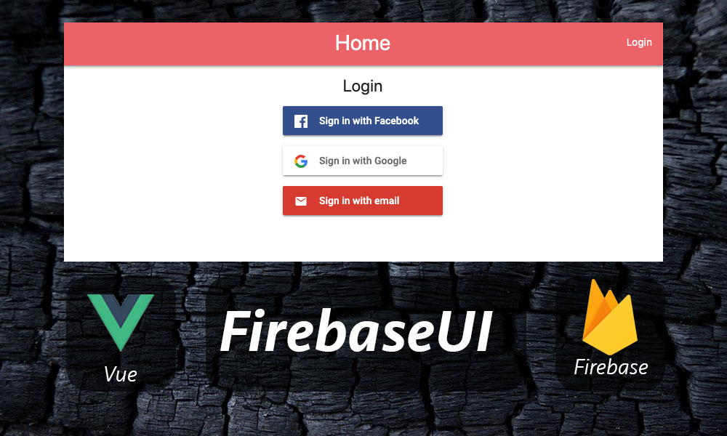
FirebaseUI를 이용한 구글, 페이스북, 이메일 로그인 구현_참고: 02.예제코드\191128_FirebaseUI 로그인 구현
FirebaseUI만으로
구글, 페이스북, 이메일 로그인을 구현할 수 있어요.

Slide 10

FirebaseUI를 이용한 구글, 페이스북, 이메일 로그인 구현_참고: 02.예제코드\191128_FirebaseUI 로그인 구현
하늘 - "그래서 만들었다! 같이 만들어 봅시다!"
도원 – "오예!"

Slide 11
FirebaseUI를 이용한 구글, 페이스북, 이메일 로그인 구현_참고: 02.예제코드\191128_FirebaseUI 로그인 구현
"페이지 처음 접속하면 홈메뉴만 보여 주세요."
"http://기본 url/login으로 접속하면 로그인 화면을 보여 주세요."
"로그인을 하고 나면(인증 처리 완료) 박스오피스 메뉴를 보여 주세요."

Slide 12
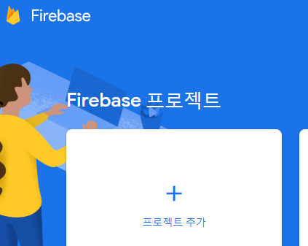
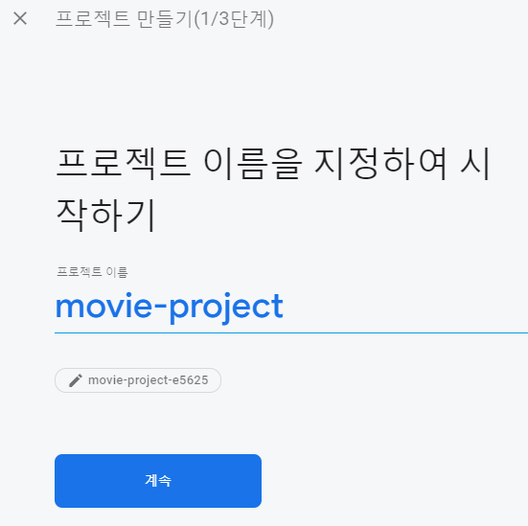
FirebaseUI를 이용한 구글, 페이스북, 이메일 로그인 구현
1
Firebase 새 프로젝트 추가
새 Firebase 프로젝트를 추가한 후, Firebase Console에 접근합니다.
[참고 URL] https://console.firebase.google.com/

Slide 13
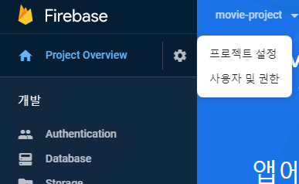
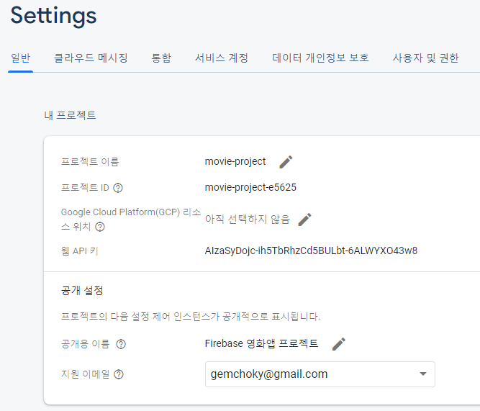
FirebaseUI를 이용한 구글, 페이스북, 이메일 로그인 구현
2
Firebase 프로젝트 설정 변경
Firebase Console 상단 Project Overview – 설정 아이콘 – 프로젝트 설정 페이지에 접근합니다.
설정 페이지의 [내 프로젝트] 구역에서 프로젝트의 공개용 이름을 수정해 주세요.

Slide 14
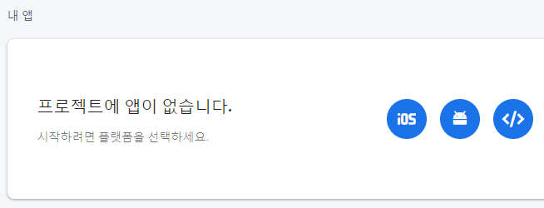
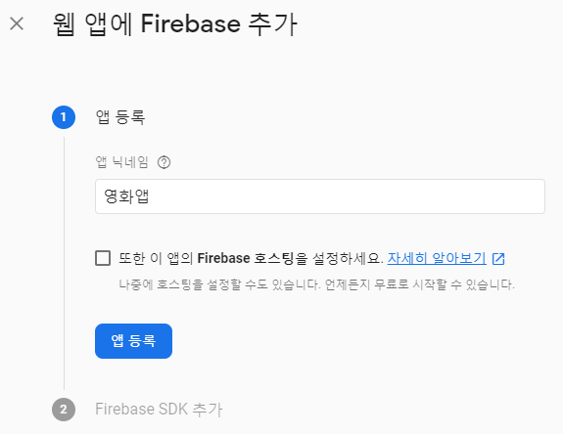
FirebaseUI를 이용한 구글, 페이스북, 이메일 로그인 구현
3
Firebase 프로젝트에 웹 앱 플랫폼 설정
Firebase Console 상단 Project Overview – 설정 아이콘 – 프로젝트 설정 페이지에 접근합니다.
설정 페이지의 [내 앱] 구역에서 플랫폼을 선택하면 Firebase 초기 설정에 필요한 Config 스크립트를 볼 수 있어요.

Slide 15
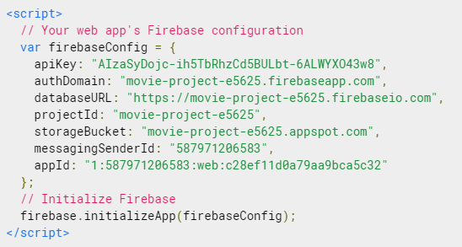
FirebaseUI를 이용한 구글, 페이스북, 이메일 로그인 구현
3
Firebase 프로젝트에 웹 앱 플랫폼 설정
Firebase 초기 설정 스크립트 중 var firebaseConfig부터 initializeApp 부분까지 복사해 메모장에 임시로 붙여 주세요.
잠시 저장한 코드는 나중에 src/main.js에 붙여 넣을 거예요.

Slide 16
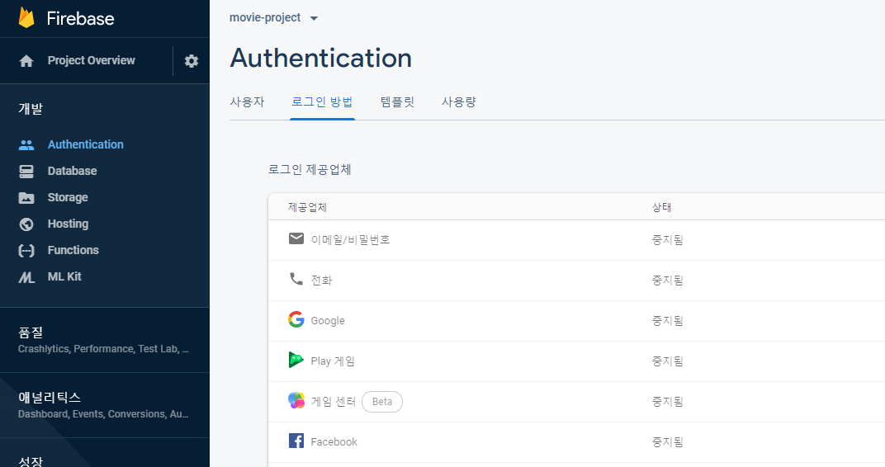
FirebaseUI를 이용한 구글, 페이스북, 이메일 로그인 구현
4
Firebase Console에서 로그인 방법 설정
Firebase Console 좌측 메뉴 중 Authentication – 로그인 방법 탭에서 사용할 버튼을 선택해 주세요.
튜토리얼에서는 구글, 페이스북, 이메일 로그인을 사용하겠습니다.

Slide 17
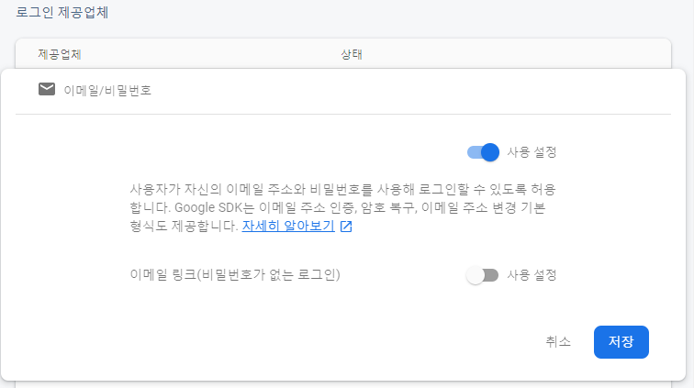
FirebaseUI를 이용한 구글, 페이스북, 이메일 로그인 구현
4
Firebase Console에서 로그인 방법 설정_이메일
이메일/비밀번호 로그인 사용 설정을 해 주세요.

Slide 18
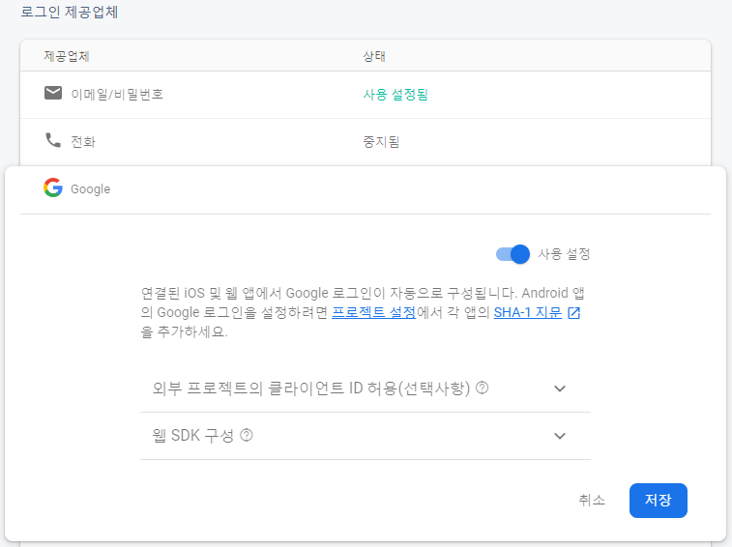
FirebaseUI를 이용한 구글, 페이스북, 이메일 로그인 구현
4
Firebase Console에서 로그인 방법 설정_구글
구글 로그인 사용 설정을 해 주세요.

Slide 19
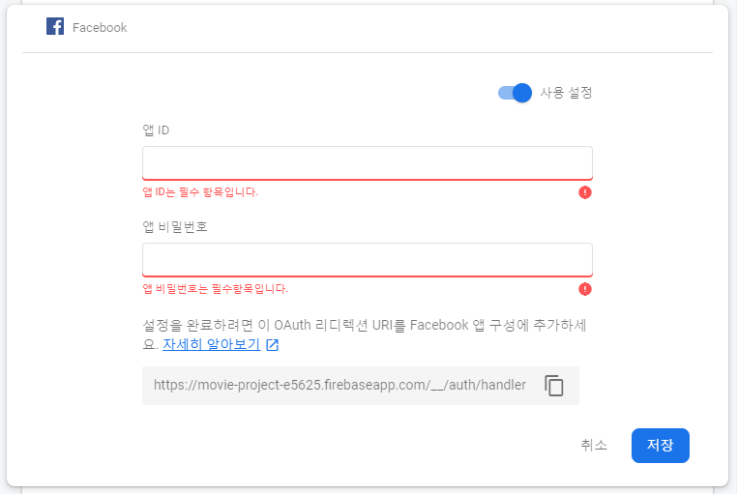
FirebaseUI를 이용한 구글, 페이스북, 이메일 로그인 구현
4
Firebase Console에서 로그인 방법 설정_페이스북
Facebook 로그인 사용 설정을 하려면 앱 ID와 앱 비밀번호가 필요합니다.
Facebook for Developers 사이트에서 내 앱을 만든 후 생성된 앱 ID와 앱 비밀번호를 붙여 넣어야 해요.
[참고 URL] https://developers.facebook.com/

Slide 20
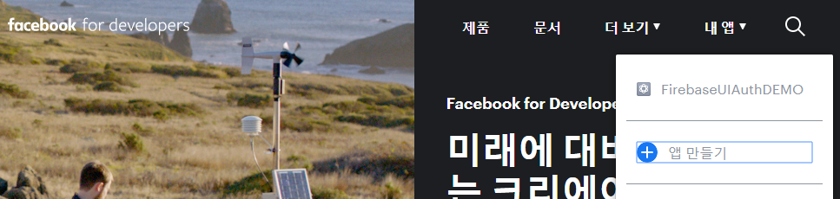
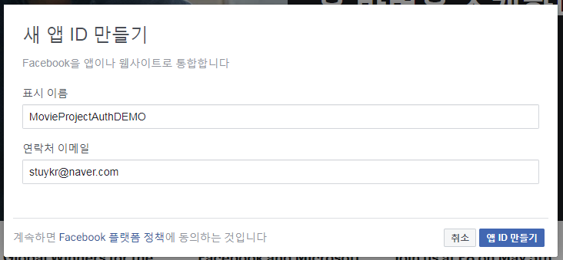
FirebaseUI를 이용한 구글, 페이스북, 이메일 로그인 구현
4
Firebase Console에서 로그인 방법 설정_페이스북
Facebook for Developers 사이트에 로그인하고 상단 내 앱 – 앱 만들기를 클릭, 새 앱 ID를 생성합니다.

Slide 21
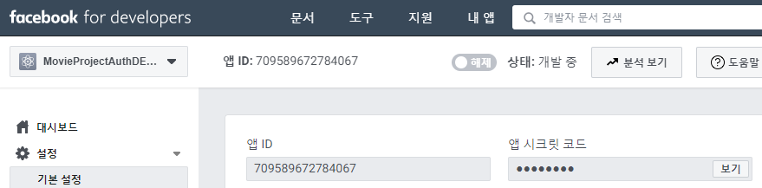
FirebaseUI를 이용한 구글, 페이스북, 이메일 로그인 구현
4
Firebase Console에서 로그인 방법 설정_페이스북
새 앱 ID를 생성하면 대시보드 페이지로 이동하는데요.
대시보드 – 설정 – 기본 설정에서 앱 ID와 앱 시크릿 코드를 확인 - 복사한 후, Firebase Console에 붙여 넣어 주세요.

Slide 22
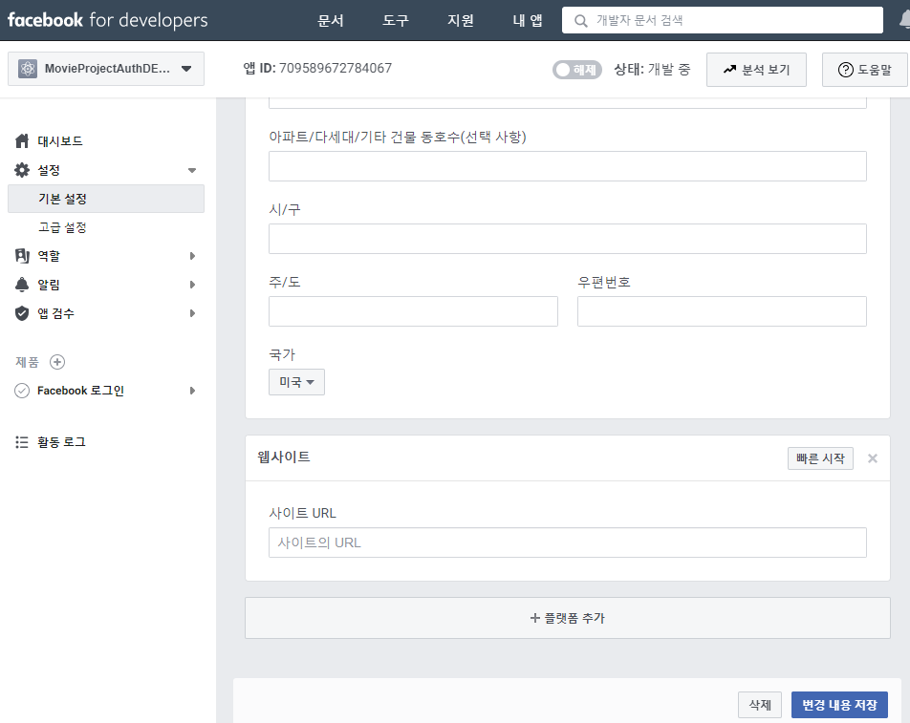
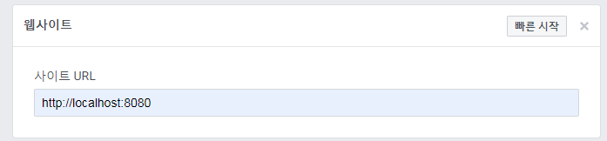

FirebaseUI를 이용한 구글, 페이스북, 이메일 로그인 구현
4
Firebase Console에서 로그인 방법 설정_페이스북
대시보드 – 설정 – 기본 설정에서 웹사이트 플랫폼을 추가해 주세요.
사이트 URL은 임시로 http://localhost:8080을 사용하도록 합니다.

Slide 23
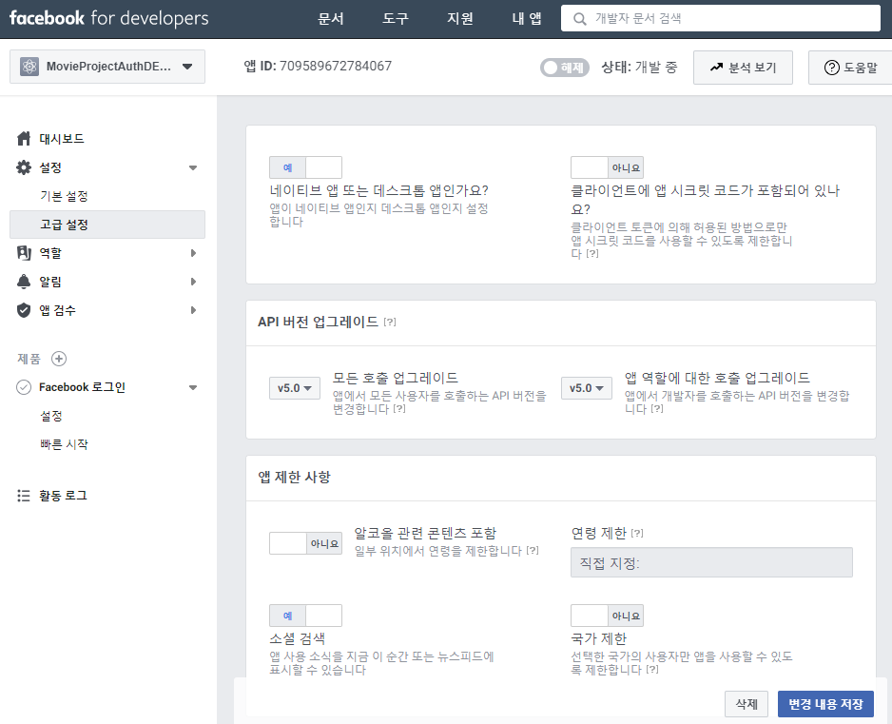

FirebaseUI를 이용한 구글, 페이스북, 이메일 로그인 구현
4
Firebase Console에서 로그인 방법 설정_페이스북
대시보드 – 설정 – 고급 설정에서 네이티브 앱 또는 데스크톱 앱 설정을 켜 주세요.

Slide 24
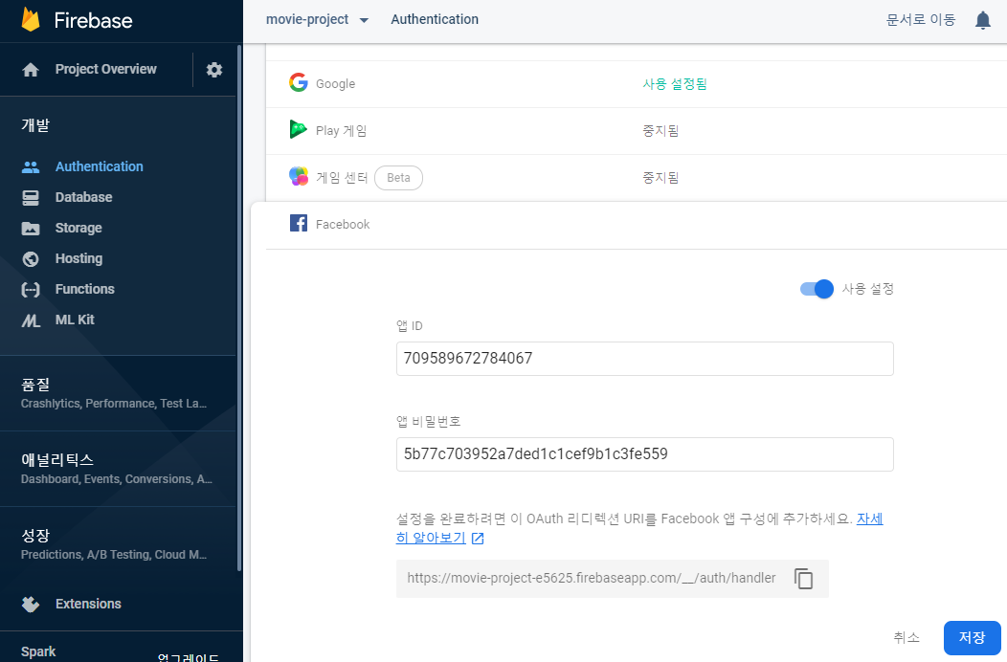

FirebaseUI를 이용한 구글, 페이스북, 이메일 로그인 구현
4
Firebase Console에서 로그인 방법 설정_페이스북
대시보드 – 제품 – Facebook 로그인 설정에서 유효한 OAuth 리디렉션 URI를 작성해 주세요.
유효한 OAuth 리디렉션 URI는 Firebase Console에서 확인할 수 있습니다.

Slide 25
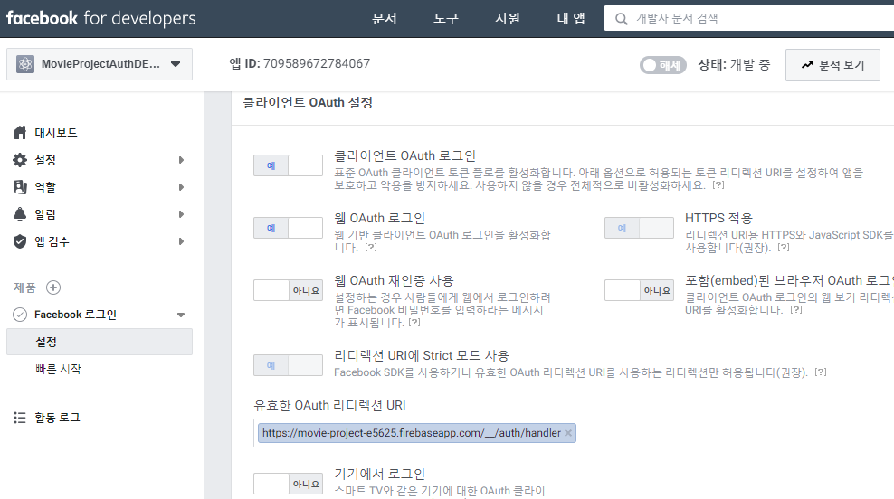
FirebaseUI를 이용한 구글, 페이스북, 이메일 로그인 구현
4
Firebase Console에서 로그인 방법 설정_페이스북
대시보드 – 제품 – Facebook 로그인 설정에서 유효한 OAuth 리디렉션 URI를 작성해 주세요.
유효한 OAuth 리디렉션 URI는 Firebase Console에서 확인할 수 있습니다.

Slide 26
FirebaseUI를 이용한 구글, 페이스북, 이메일 로그인 구현
5
Vue 프로젝트에 Firebase, FirebaseUI 설치
여기에 코드 캡쳐에 대한 설명 작성
[참고 URL] https://firebase.google.com/docs/web/setup?authuser=0

Slide 27
FirebaseUI를 이용한 구글, 페이스북, 이메일 로그인 구현
4
main.js 파일에 Firebase 불러온 후, 설정 추가
여기에 코드 캡쳐에 대한 설명 작성
[참고 URL] https://firebase.google.com/docs/web/setup?authuser=0

Slide 28
FirebaseUI를 이용한 구글, 페이스북, 이메일 로그인 구현
5
Login 라우트 등록하고 Login.vue 파일 생성
여기에 코드 캡쳐에 대한 설명 작성

Slide 29
FirebaseUI를 이용한 구글, 페이스북, 이메일 로그인 구현
6
Login.vue 파일에 FirebaseUI 인증 코드 구현
여기에 코드 캡쳐에 대한 설명 작성

Slide 30
FirebaseUI를 이용한 구글, 페이스북, 이메일 로그인 구현
7
router.js 파일에 네비게이션 가드 추가
여기에 코드 캡쳐에 대한 설명 작성

Slide 31
FirebaseUI를 이용한 구글, 페이스북, 이메일 로그인 구현
8
최종 동작 확인
여기에 코드 캡쳐에 대한 설명 작성

Slide 32
FirebaseUI 로그인 구현
[Version]
2019-11-25 v0.1
2019-12-05 v0.2
[ 페이지 마침 ]

